Slide 1
НИЖНИЙ НОВГОРОД
789
Их имена носят улицы нашего города...

Slide 2
Введение
Память о великих людях имеет для нас не меньшее значение, чем их присутствие. Сенека
История знает многих великих людей. Именно эти люди изменили мир, внесли свою лепту в создание всего, что у нас есть сейчас. Таких людей забывать нельзя!
В честь по-настоящему великих называются музеи, различные образовательные учреждения, парки, улицы и т.д. Все это делается для того, чтобы увековечить память о людях, внесших незаменимый вклад в развитие цивилизации и культуры.
В данной презентации я расскажу о великих людях, в честь которых названы улицы кармана России –
г. Нижнего Новгорода.

Slide 3
КУЗЬМА МИНИН – УЛ. МИНИНА
Кузьма Минин - организатор Нижегородского ополчения 1611-1612 годов. Снабженное всем необходимым ополчение 22-26 октября 1612 года освободило от интервентов Москву.
Умер в 1616 году, «во время розысков» в казанских местах по случаю восстания татар и черемис.
Улица Минина, бывшая Жуковская - одна из центральных улиц Нижнего Новгорода. Проектировалась прямой от Кремля до Печерской заставы по плану 1770 г., но была пробита землемером Н. И. Тихменевым лишь к 1787 г.

Slide 4
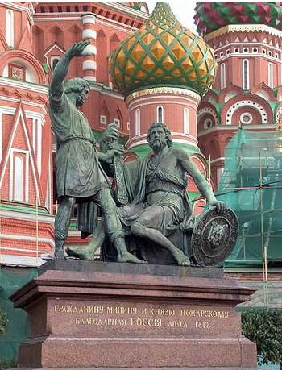

Slide 5
НИКОЛАЙ АЛЕКСАНДРОВИЧ ДОБРОЛЮБОВ –
УЛ. ДОБРОЛЮБОВА
Улица Добролюбова находится в Започаянье (Нижегородский район Нижнего Новгорода), возле церкви Жен Мироносиц. Проектировалась как продолжение Осыпной улицы по планам 1799, 1804, 1824 гг. Но окончательно ее красные линии были определены лишь планом города 1839 г.
Добролюбов Николай Александрович (24.1.1836 - 17.11.1861) - литературный критик, публицист, поэт. С января 1856 г. статьи, рецензии, заметки Добролюбова начинают появляться в столичной прессе ("Санкт-Петербургские ведомости"). В 1859 Добролюбов стал одним из самых известных российских журналистов.
Умер в 25 лет от туберкулеза.

Slide 6
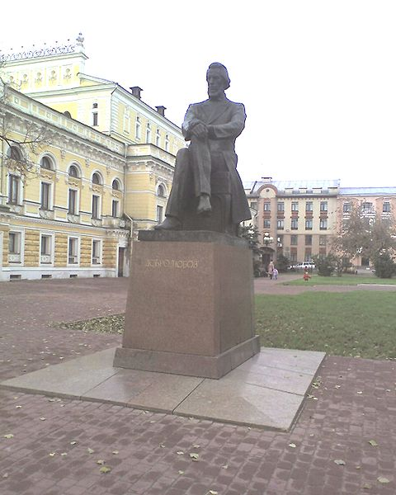
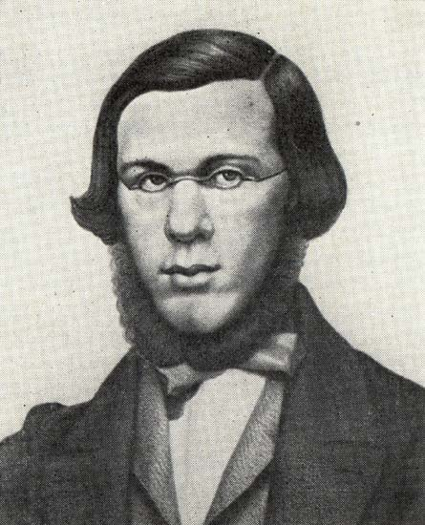
Музеи, памятники, названия в честь Добролюбова
В Нижнем Новгороде расположен единственный в России музей известного критика. Он включает историко-литературную экспозицию в бывшем доходном доме семьи Добролюбовых, а также дом-музей во флигеле усадьбы Добролюбовых, где прошли детские и юношеские годы критика.
Памятники писателю установлены в следующих городах:
Санкт-Петербурге
Нижнем Новгороде — на Большой Покровской, скульптор П. И. Гусев.
В честь писателя названы:
Архангельская областная научная библиотека;
Нижегородский государственный лингвистический университет носит имя Н. А. Добролюбова (имя присвоено Постановлением Правительства СССР в 1961 году);
Улицы во многих населённых пунктах бывшего СССР

Slide 7
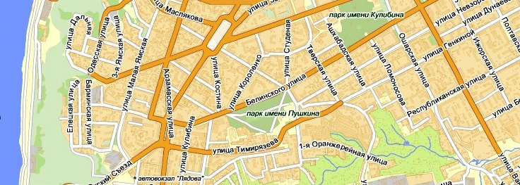
В.Г. БЕЛИНСКИЙ
–
УЛ.БЕЛИНСКОГО
Улица Белинского создавалась в несколько этапов. Ее южная линия была определена планом Н.Новгорода 1839 г. В плане Н.Новгорода 1881 г. (землемера З. Зосимова и архитектора Н. Григорьева) улица продолжалась от пл. Лядова до пл.Сенной. 30 мая 1911 г. просвещенная Россия отметила 100-летие со дня рождения В. Г. Белинского. Нижегородская дума решила увековечить "память о великом учителе и пламенном борце за идеи правды и справедливости" переименованием Напольной улицы.
Белинский Виссарион Григорьевич (1811-1848) - выдающийся русский критик, публицист. Родился 11 июня 1811 года .Учился в Московском университете, который не закончил. Первая публикация - стихотворение "Русская мысль" в газете "Листок" (1831). Умер 7 июня 1848 года в Петербурге от чахотки, похоронен на Волковом кладбище.

Slide 8
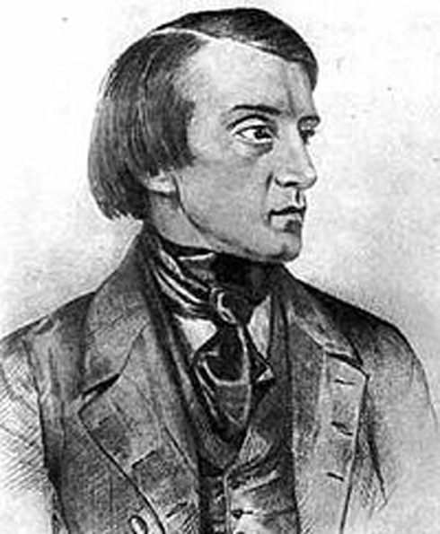
Помнить — это все равно что понимать, а чем больше понимаешь, тем более видишь хорошего.
М.Горький

Slide 9
ЮЛИУС ФУЧИК
–
УЛ.ЮЛИУСА ФУЧИКА
У́лица Ю́лиуса Фу́чика — улица, расположенная на юго-западе Нижнего Новгорода в Автозаводском районе. Название присвоено в память о чешском писателе и общественном деятеле Юлиусе Фучике (1903—1943), казненном за антифашистскую деятельность. Протяженность улицы - 1, 95 км.
Юлиус Фучик родился 23 февраля 1903 года в Праге.
Учился на философском факультете Пражского университета.
Репортажи и очерки Фучика были выдающимися образцами партийной публицистики тех лет.
В апреле 1942 арестован тайной государственной полицией, летом 1943 увезён в Германию и казнён.

Slide 10
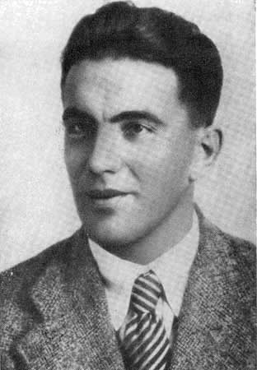
ПАМЯТЬ
Никто не вечен в мире, все уйдет, Но вечно имя доброе живет.
Саади
В Советском Союзе в некоторых городах, например, в Москве, во Фрунзе (ныне город Бишкек) его именем были названы улицы. В Ташкенте также был музей Юлиуса Фучика, а в Бишкеке его именем назван парк в западной части города.
Есть улица Юлиуса Фучика в Казани в городе Измаил, в Киеве в Ереване, в Санкт-Петербурге, Нижнем Новгороде, Туле, Иркутске, Екатеринбурге и многих других городах.
В Первоуральске установлен памятник Юлиусу Фучику.

Slide 11
Нет! Никогда не умирает тот, Чья жизнь прошла светло и беспорочно, Чья память незабвенная живет, В сердцах людей укоренившись прочно.
Лопе Де Вега
СПАСИБО ЗА ВНИМАНИЕ!

